Slide 1
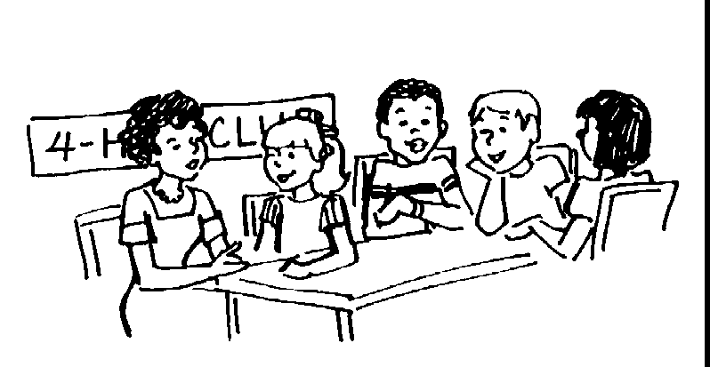
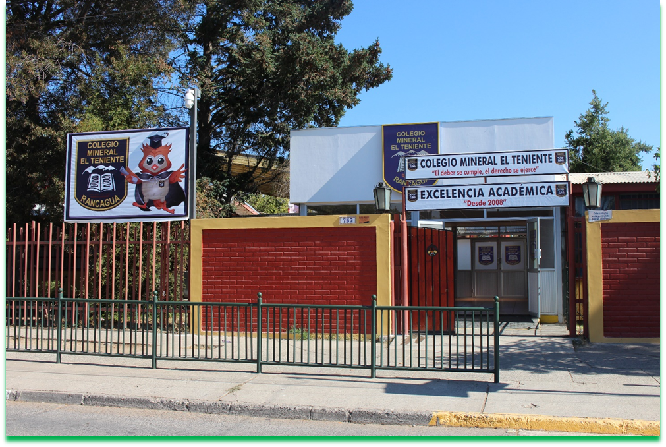
ASIGNATURA: TECNOLOGÍA 1° a – b - c
CLASE N° 13

Slide 2
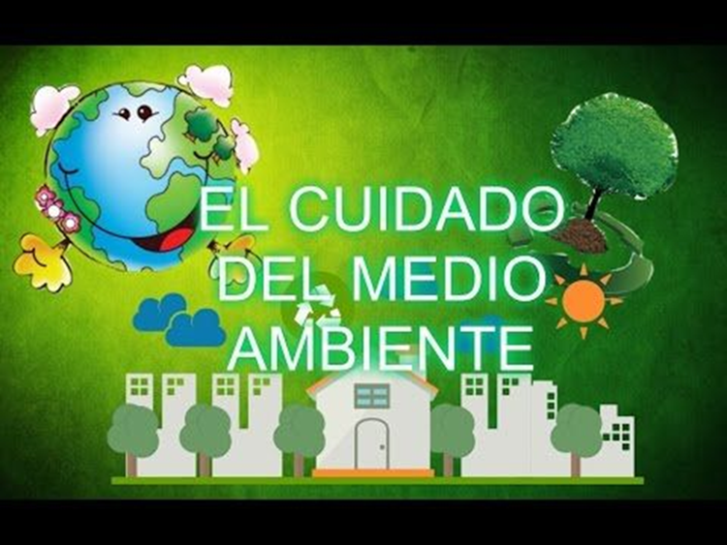
¿Qué vamos Aprender hoy?
Crear y elaborar un cartel alusivo 2D al cuidado del Planeta Tierra, con material de desecho. Concepto de “Reutilizar”
¿Qué vamos a lograr?
Reconocer y Utilizar materiales de desecho.
Observar y aplicar imágenes 2D a trabajo.
Ser parte de la conciencia Ecológica del mundo.
Experimentar con herramientas para marcar, dibujar, recortar, pegar, unir, pintar y armar.

Slide 3
Para hacer tu trabajo puedes ocupar todo tu ingenio y creatividad con la siguiente regla:

Slide 4
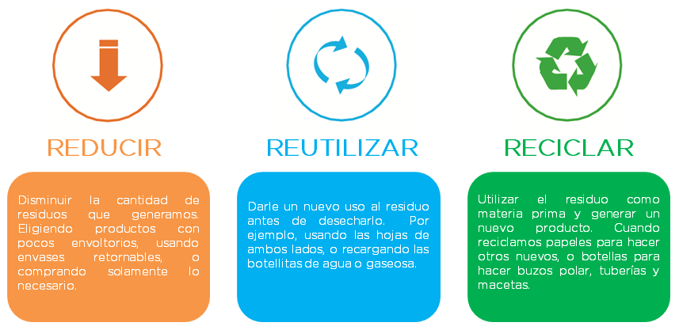
Y, en esta clase trabajaremos el concepto de “Reutilizar”

Slide 5
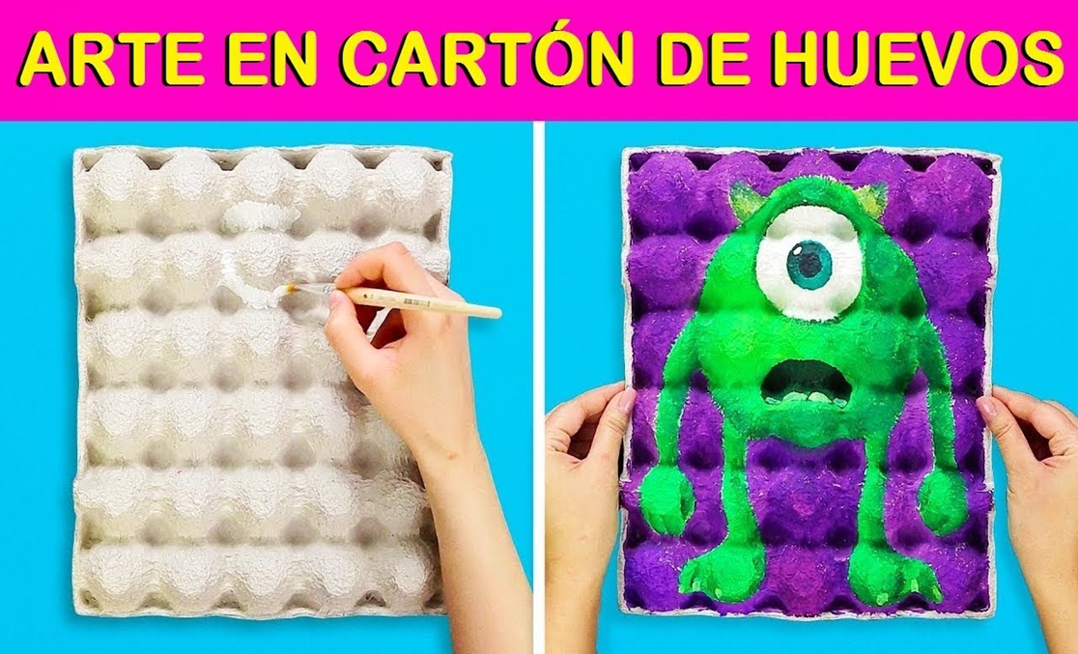
Con distintos tipos de papeles o cartones, que se hayan ocupado y todavía estén en buenas condiciones, puedes elaborar una composición artística, mira los siguientes ejemplos:

Slide 6
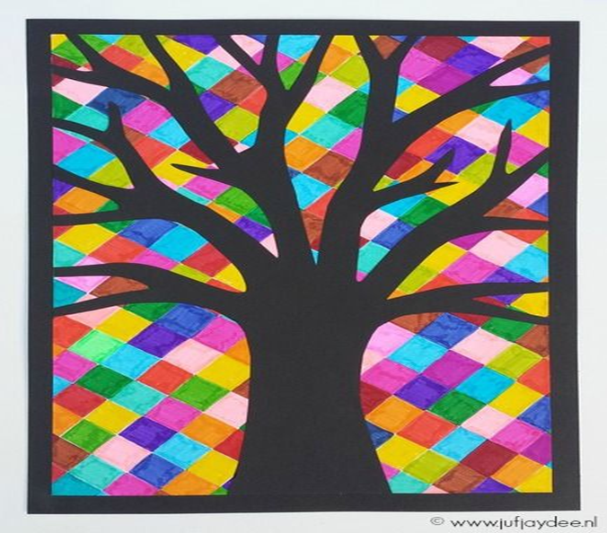
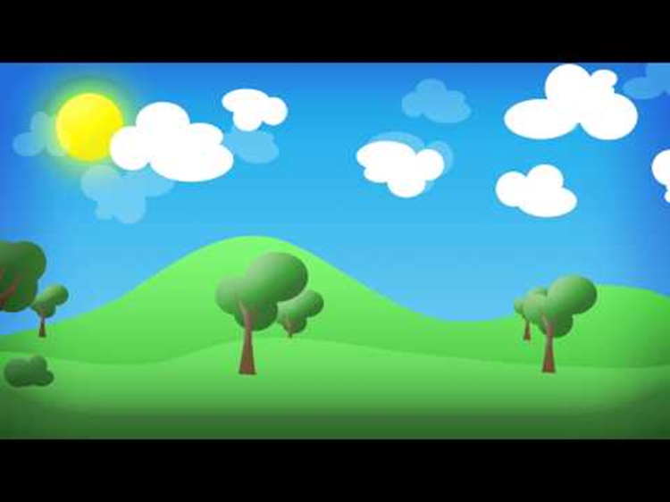
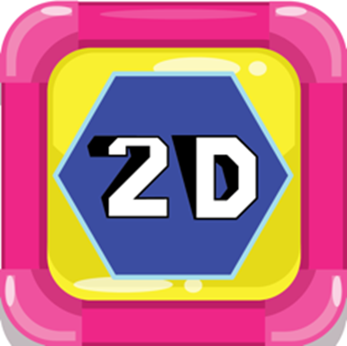
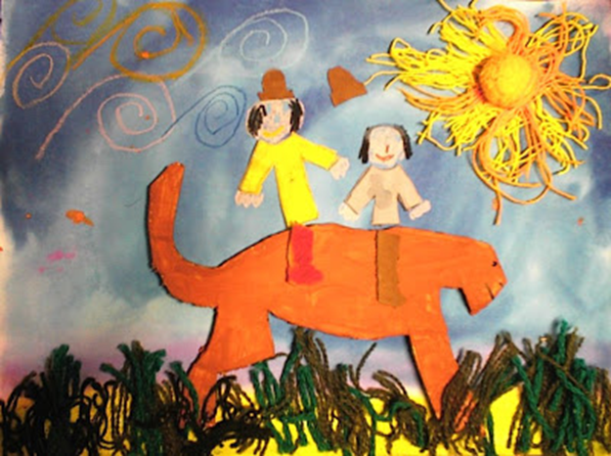
¿Cuáles son las figuras 2d
El cuadrado, el triángulo y el rectángulo son figuras geométricas planas, formadas por líneas rectas cerradas. El círculo también es una figura plana pero a diferencia de las anteriores está formado por una línea curva cerrada.
Ejemplos:

Slide 7
Con dedicación y paciencia lograras tener un hermoso CARTEL hecho por ti mismo.

Slide 8
Socializa la actividad con tu familia, cuídate mucho, no salgas de casita, y diviértete aprendiendo. Cualquier duda comunícate con tu profesora jefe.

